Slide 1
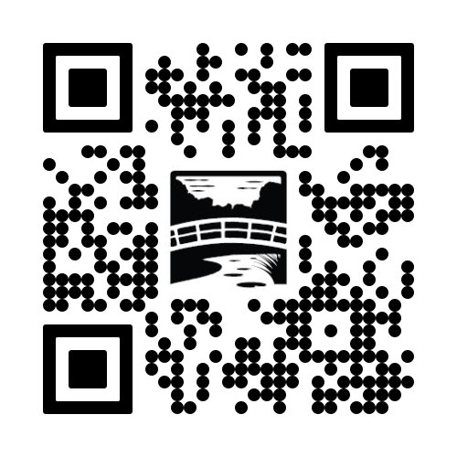
How do we help?
在 Abbott 服务至少满一年的员工现在可享受该服务
了解我们如何通过基于需求的经济援助和奖学金帮助 Abbott 家庭
扫描代码或访问 clara.abbott.com

